Slide 1
Otizmli Çocukların Dil Edinim Süreci - Anket Sonuçları
Hazırlayan: Proje Ekibi

Slide 2
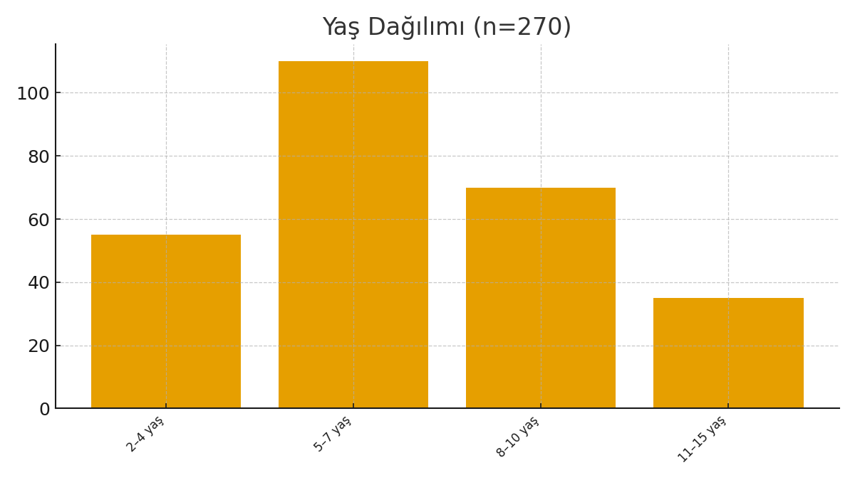
Yaş Dağılımı
2–4 yaş 55 20% 5–7 yaş 110 41%
8–10 yaş 70 26% 11–15 yaş 35 13%

Slide 3
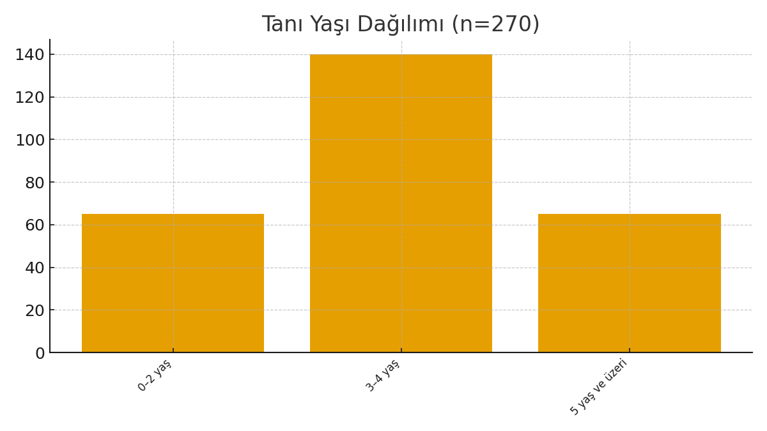
Tanı Yaşı Dağılımı
0–2 yaş 65 24% 3–4 yaş 140 52% 5 yaş ve üzeri 65 24%

Slide 4
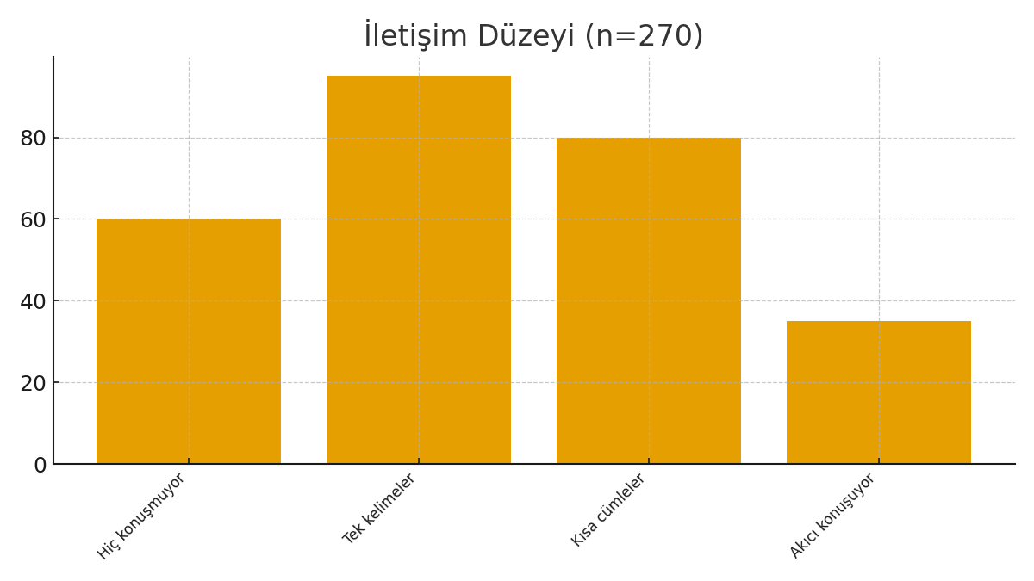
İletişim Düzeyi
Hiç konuşmuyor | 60 | 22%
Tek kelimeler | 95 | 35%
Kısa cümleler | 80 | 30%
Akıcı konuşuyor | 35 | 13%

Slide 5
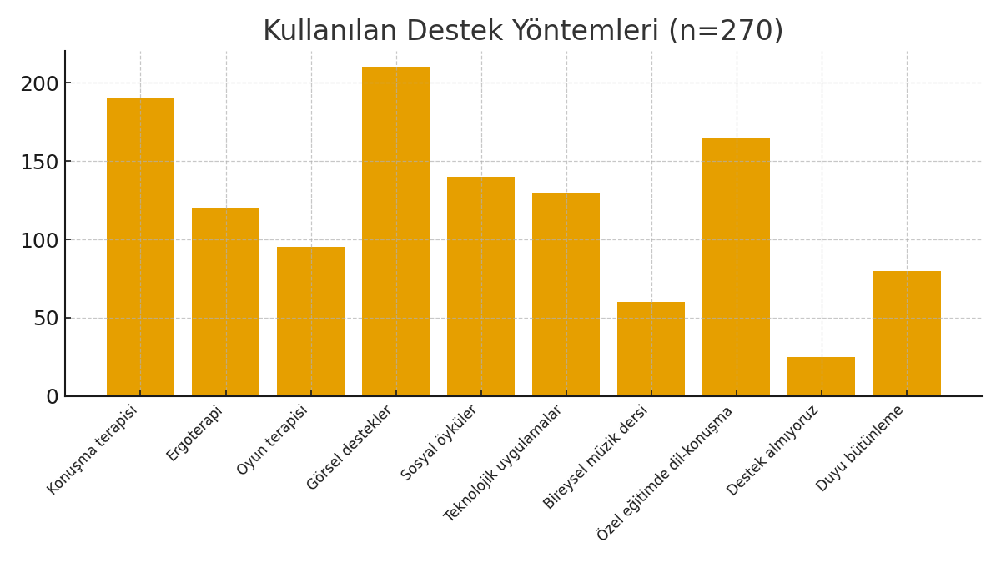
Kullanılan Destek Yöntemleri
Konuşma terapisi 190 70% Ergoterapi 120 44% Oyun terapisi 95 35%
Görsel destekler 210 78% Sosyal öyküler 140 52% Teknolojik uygulamalar 130 48%
Bireysel müzik dersi 60 22% Özel eğitimde dil-konuşma 165 61%
Destek almıyoruz 25 9% Duyu bütünleme 80 30%

Slide 6
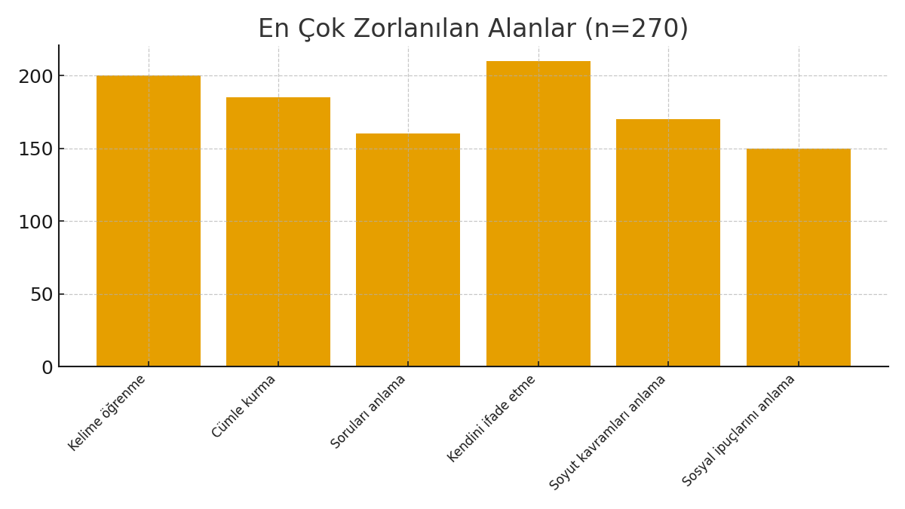
En Çok Zorlanılan Alanlar
orluk alanı | n | %
Kelime öğrenme | 200 | 74%
Cümle kurma | 185 | 69%
Soruları anlama | 160 | 59%
Kendini ifade etme | 210 | 78%
Sosyal ipuçlarını anlama | 150 | 56%
Soyut kavramları anlama | 170 | 63%

Slide 7
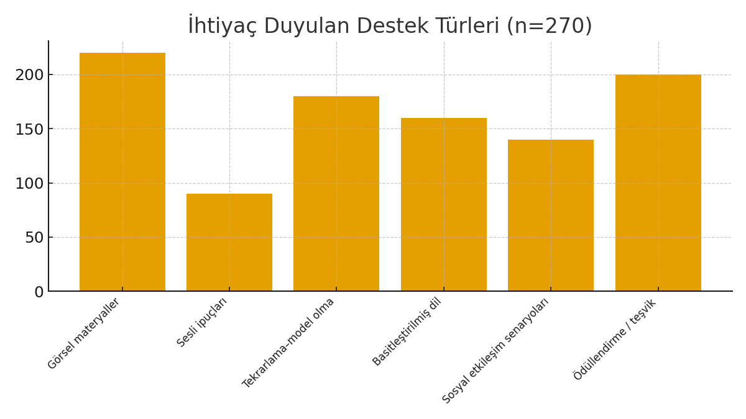
İhtiyaç Duyulan Destek Türleri
Görsel materyaller | 220 | 81%
Sesli ipuçları | 90 | 33%
Tekrarlama–model olma | 180 | 67%
Basitleştirilmiş dil | 160 | 59%
Sosyal etkileşim senaryoları | 140 | 52%
Ödüllendirme / teşvik | 200 | 74%

Slide 8
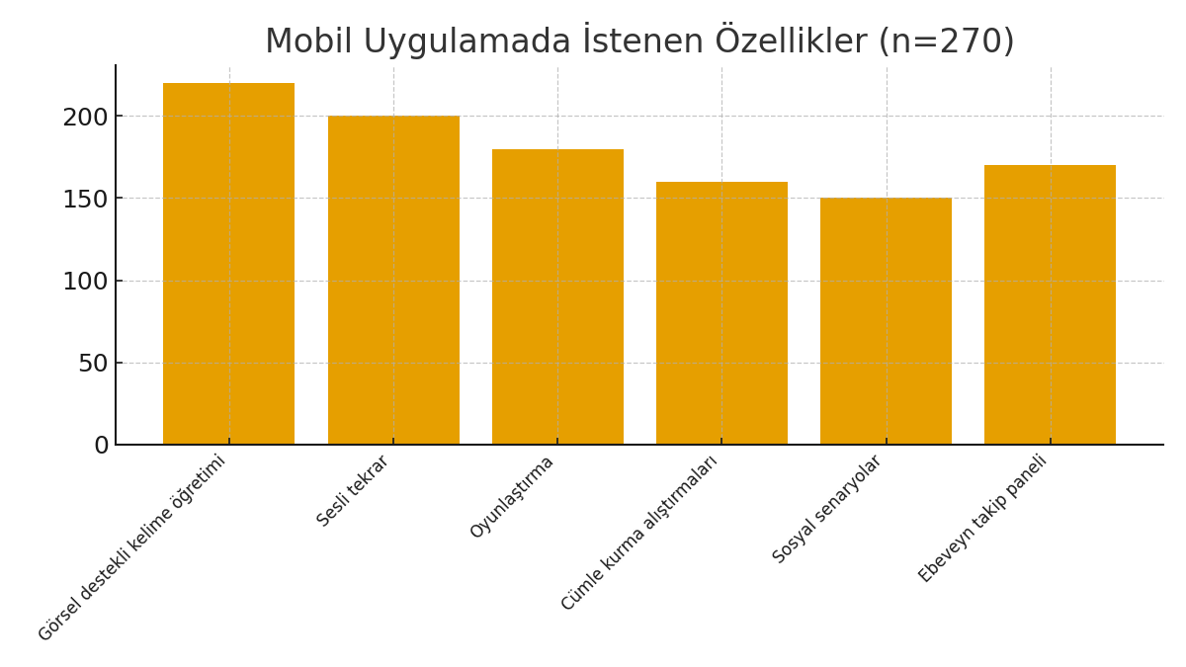
Mobil Uygulamada İstenen Özellikler
Görsel destekli kelime öğretimi | 220 | 81%
Sesli tekrar | 200 | 74%
Oyunlaştırma | 180 | 67%
Cümle kurma alıştırmaları | 160 | 59%
Sosyal senaryolar | 150 | 56%
Ebeveyn takip paneli | 170 | 63%

Slide 9
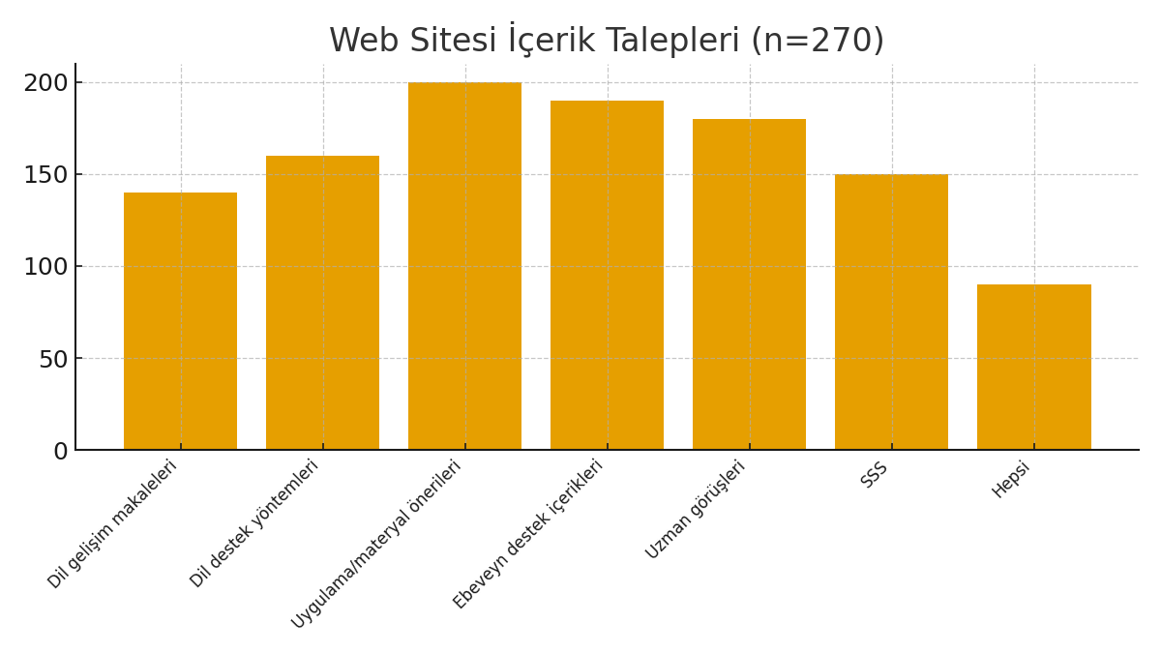
Web Sitesi İçerik Talepleri
Dil gelişim makaleleri | 140 | 52%
Dil destek yöntemleri | 160 | 59%
Uygulama/materyal önerileri | 200 | 74%
Ebeveyn destek içerikleri | 190 | 70%
Uzman görüşleri | 180 | 67%
SSS bölümü | 150 | 56%
“Hepsi” diyenler | 90 | 33%

Slide 10
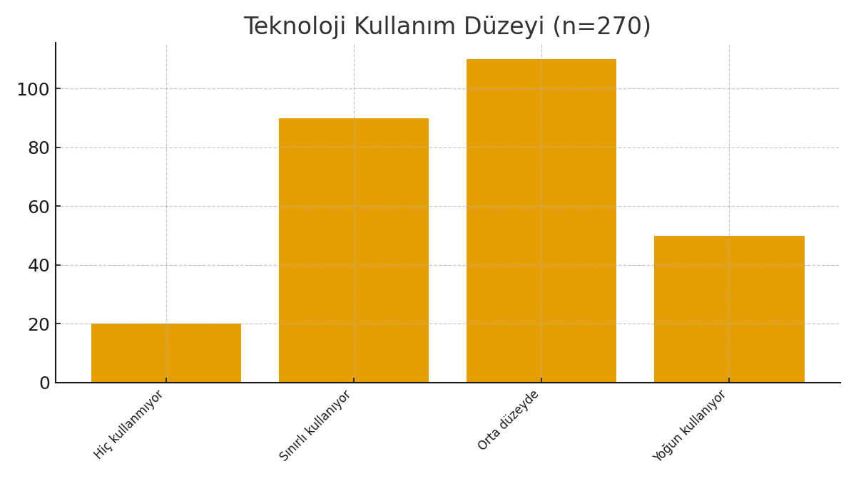
Teknoloji Kullanım Düzeyi
Hiç kullanmıyor | 20 | 7%
Sınırlı kullanıyor | 90 | 33%
Orta düzeyde | 110 | 41%
Yoğun kullanıyor | 50 | 19%

Slide 11
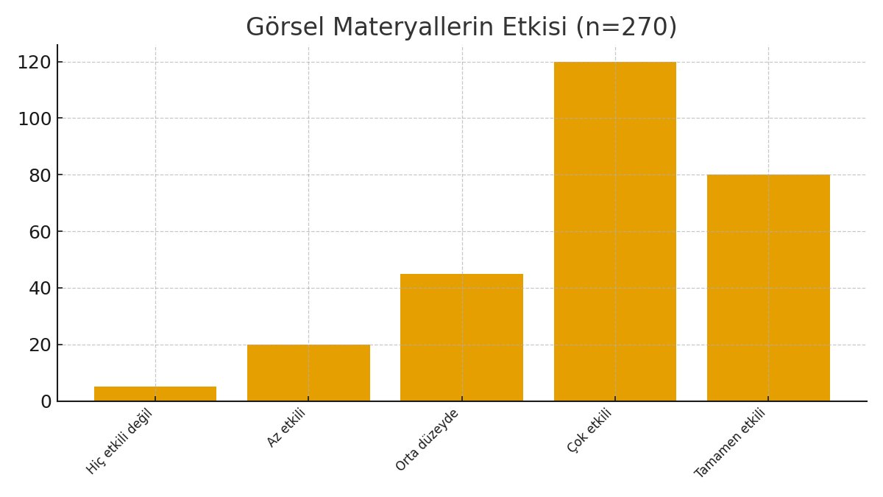
Görsel Materyallerin Etkisi
Hiç etkili değil | 5 | 2%
Az etkili | 20 | 7%
Orta düzeyde | 45 | 17%
Çok etkili | 120 | 44%
Tamamen etkili | 80 | 30%

Slide 12
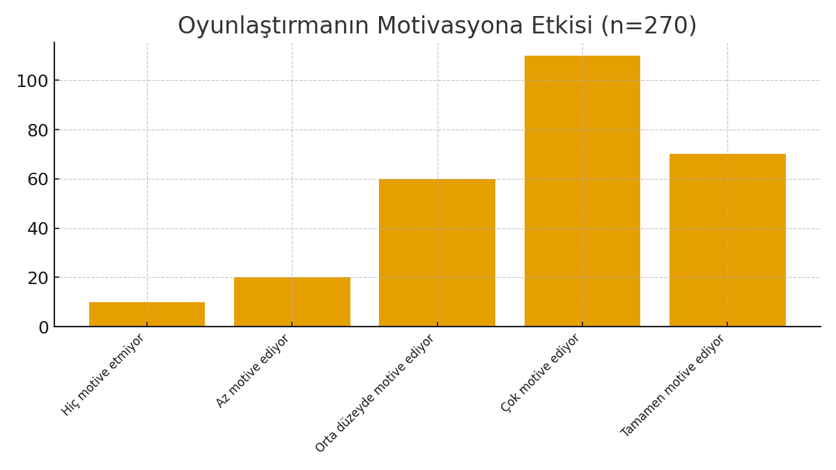
Oyunlaştırmanın Motivasyona Etkisi
Hiç motive etmiyor | 10 | 4%
Az motive ediyor | 20 | 7%
Orta düzeyde motive ediyor | 60 | 22%
Çok motive ediyor | 110 | 41%
Tamamen motive ediyor | 70 | 26%

Slide 13
(Çocuğunuzun kelime dağarcığını geliştirmek için hangi konularda desteğe ihtiyacı olduğunu düşünüyorsunuz? (Örn: Günlük nesneler, duygular, eylemler, sosyal ifadeler vb.) Lütfen belirtiniz: )
- Günlük nesneler (yemek, oyuncak)
- Duygular (mutlu, üzgün)
- Eylemler (yemek yemek, koşmak)
- Sosyal ifadeler (lütfen, teşekkürler)
- Renkler ve şekiller
- Vücut bölümleri
- Aile bireylerinin isimleri
- Zaman ifadeleri (şimdi, sonra)
- Yiyecek ve içecek isimleri
- Hava durumuyla ilgili kelimeler

Slide 14
Çocuğunuzun cümle kurma becerilerini geliştirmek için hangi tür etkinliklerin faydalı olacağını düşünüyorsunuz? (Örn: Resimleri kullanarak cümle kurma, boşluk doldurma, olayları sıralama vb.) Lütfen belirtiniz:
- Resimle cümle kurma egzersizleri
- Boşluk doldurma kartları
- Olay sıralama aktiviteleri
- Eşleştirme ve sınıflandırma oyunları
- Rol yapma aktiviteleri
- Hikâye tamamlama alıştırmaları
- Günlük rutinleri cümlelerle anlatma
- Görsel storyboard ile anlatım
- Sesli-tekrarlı cümle çalışmaları
- Oyun tabanlı cümle kurma görevleri

Slide 15
Çocuğunuzun sosyal iletişim becerilerini desteklemek için hangi konulara odaklanılmalı? (Örn: Selamlaşma, izin isteme, duyguları ifade etme, sohbet başlatma/sürdürme vb.) Lütfen belirtiniz:
- Selamlaşma ve tanışma pratikleri
- İzin isteme ve kibar ifadeler
- Duyguları sözcüklerle ifade etme
- Sohbet başlatma ve sürdürme becerileri
- Göz teması ve sıra bekleme uygulamaları
- Sosyal öykülerle empati eğitimi
- Ortak oyun ve paylaşma aktiviteleri
- Küçük grup sohbet simülasyonları
- Sosyal ipuçlarını tanıma çalışmaları
- Telefonla konuşma pratikleri (kısa)

Slide 16
Çocuğunuzun iletişim becerilerini evde desteklemek için ne tür bilgilere ve kaynaklara ihtiyaç duyuyorsunuz? (Örn: Uygulama önerileri, etkinlik fikirleri, iletişim stratejileri vb.) Lütfen belirtiniz:
- Evde 10 dakikalık uygulama örnekleri
- Günlük rutin kartları
- Görsel zaman çizelgeleri
- Videolu model gösterimleri
- Basit dil kullanma kılavuzu
- Oyunlaştırma ile ödül sistemleri
- Aile içi rol oynama yönergeleri
- Ebeveyn eğitim videoları
- Uygulama şablonları ve günlük takip formu
- Uzmanlara yönlendirme rehberi

Slide 17
Geliştirilecek olan yazılımın ve web sitesinin içeriğinde özellikle yer almasını istediğiniz başka konular veya özellikler var mı? Lütfen belirtiniz:
- Seviye bazlı içerik (başlangıç/orta/ileri)
- Kişiselleştirilebilir avatarlar
- Ebeveyn raporlama paneli
- Offline çalışma modu
- Günlük rutin şablonları
- Sesli-şarkılı öğrenme modülü
- Sosyal hikâye bankası
- Çoklu dil desteği
- Erişilebilir arayüz (büyük ikonlar)
- Gelişim takibi grafikleri

Slide 18
Bu proje kapsamında sizin için en önemli beklentiniz nedir? Lütfen belirtiniz:
- Uygulanabilir, kısa aktiviteler
- Somut ilerleme göstergesi
- Erişilebilir eğitim materyalleri
- Uzman desteği
- Teknolojik araçlarla destek
- Yerel destek ağı kurulması
- Pratik ev ödevleri
- Ücretsiz kaynaklar
- Ebeveyn eğitimi
- Okulla koordinasyon

Slide 19
Otizmli bireylerin dil edinim sürecini desteklemek için başka hangi teknolojik çözümlerin faydalı olabileceğini düşünüyorsunuz? Lütfen belirtiniz:
- Tablet uygulamaları ile etkileşim
- Konuşma tanıma destekli uygulamalar
- Artırılmış gerçeklik (AR) oyunları
- Oyunlaştırılmış dil uygulamaları
- Sosyal robot destekleri
- Online grup terapi platformları
- Sesli günlük uygulamaları
- Ebeveyn-çocuk etkileşim uygulamaları
- Uzaktan uzman gözlemi
- Gelişim takibi araçları

Slide 20
Bu anket hakkında eklemek istediğiniz herhangi bir düşünce veya öneriniz var mı? Lütfen belirtiniz:
- Anket süreci çok bilgilendiriciydi
- Daha fazla yerel etkinlik istiyoruz
- Teknoloji iyi bir destek olabilir
- Ebeveyn eğitimleri şart
- Uygulamalar basit olsun lütfen
- Görsel materyaller daha fazla olmalı
- Sohbet desteği sağlayacak bir hat olmalı
- Ücretsiz erişim çok önemli
- Araştırma sonuçları paylaşılmalı
- Daha sık geri bildirim bekliyoruz

Slide 21
TEŞEKKÜR EDERİZ!

